Slide 1
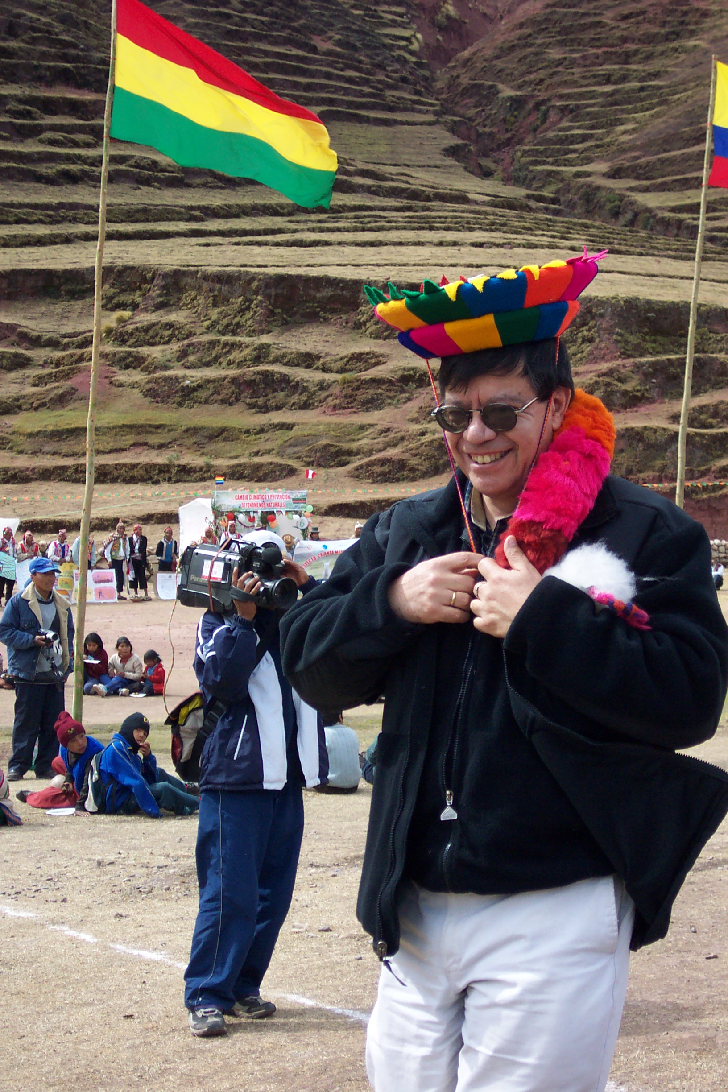
Presentación Equipo Regional CdP10
14 de julio, 2014

Slide 2
Celebrar
Analizar el contexto actual
Aprender
Planificar
¿Cómo estamos fomento nuestros éxitos a nivel de proyecto (MECs, seminarios) región y programa?
1. Fortalecimiento de capacidades (viernes)
2. Apoyo de un equipo regional (y programa) (casos de estudio)
3. Comunidad de practica
4. Subvenciones estratégica
5. Asistencia aparte de los subvenciones (estudiantes, ATs, reuniones)
¿Qué son importantes áreas de investigación?
¿Cómo podemos funcionar mejor como proyectos, CdP, programas?
¿Qué son los retos y estrategias para los próximos 5-10 años?
¿Qué hemos hecho?

Slide 3
Celebrar: Hemos cumplido mucho en los 10 años
  Suelos: bioles, forrajes
  Fitomejoramiento: Quinua, tarwi
  Semilla: quinua, papas, tarwi, amarantus, maní, hortalizas
  P&E: Biopesticidas, selección positiva, juegos de roles, MIP gorgojo, polilla, SIPCA
  Variabilidad climático: validación de indicadores locales y pronosticos
  Nutrición: mejores del estado nutricional por intervenciones agrícolas + entrenamiento participativo
  Mercados: mejores en ingreso, desarrollo de nuevos mercados agroecológicos

Slide 4
2. El enfoque CCRP (ER, CoP)
Se ha repetido entre todos los socios/contrapartes que el éxito de este enfoque radica en la participación del ER y de MI. Este es el factor numero uno del éxito – la “humanidad” (palabra de los socios/contrapartes), la dedicación y el interés real que el ER y MI, así como también los ‘amigos’ (es decir investigadores internacionales y expertos contribuyendo a los proyectos) ponen en los proyectos a través de las comunicaciones, retroalimentación, estructura y orientación. (pag.9)
En resumen, todos los socios/contrapartes sintieron en diversos grados (y en su mayor parte, abrumadoramente positiva) que tanto el CCRP como (aunque en menor grado) el enfoque de la CdP afectaron positivamente (mejoraron) su trabajo como profesionales individuales, así como a sus instituciones en términos de contribuir con resultados de desarrollo sostenible. (pag. 4)
Fuente: K. Ambrose

Slide 5
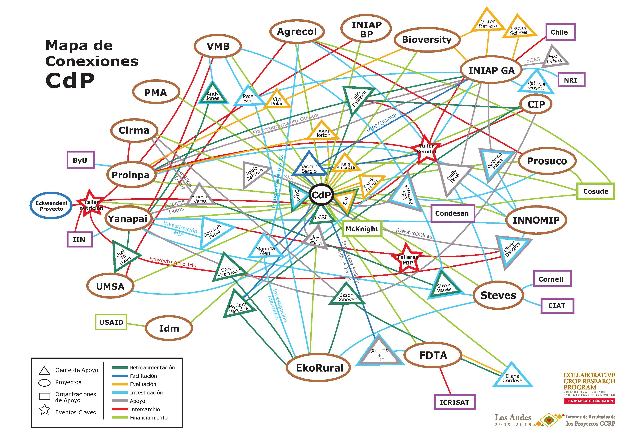
3. Comunidad de practica

Slide 6
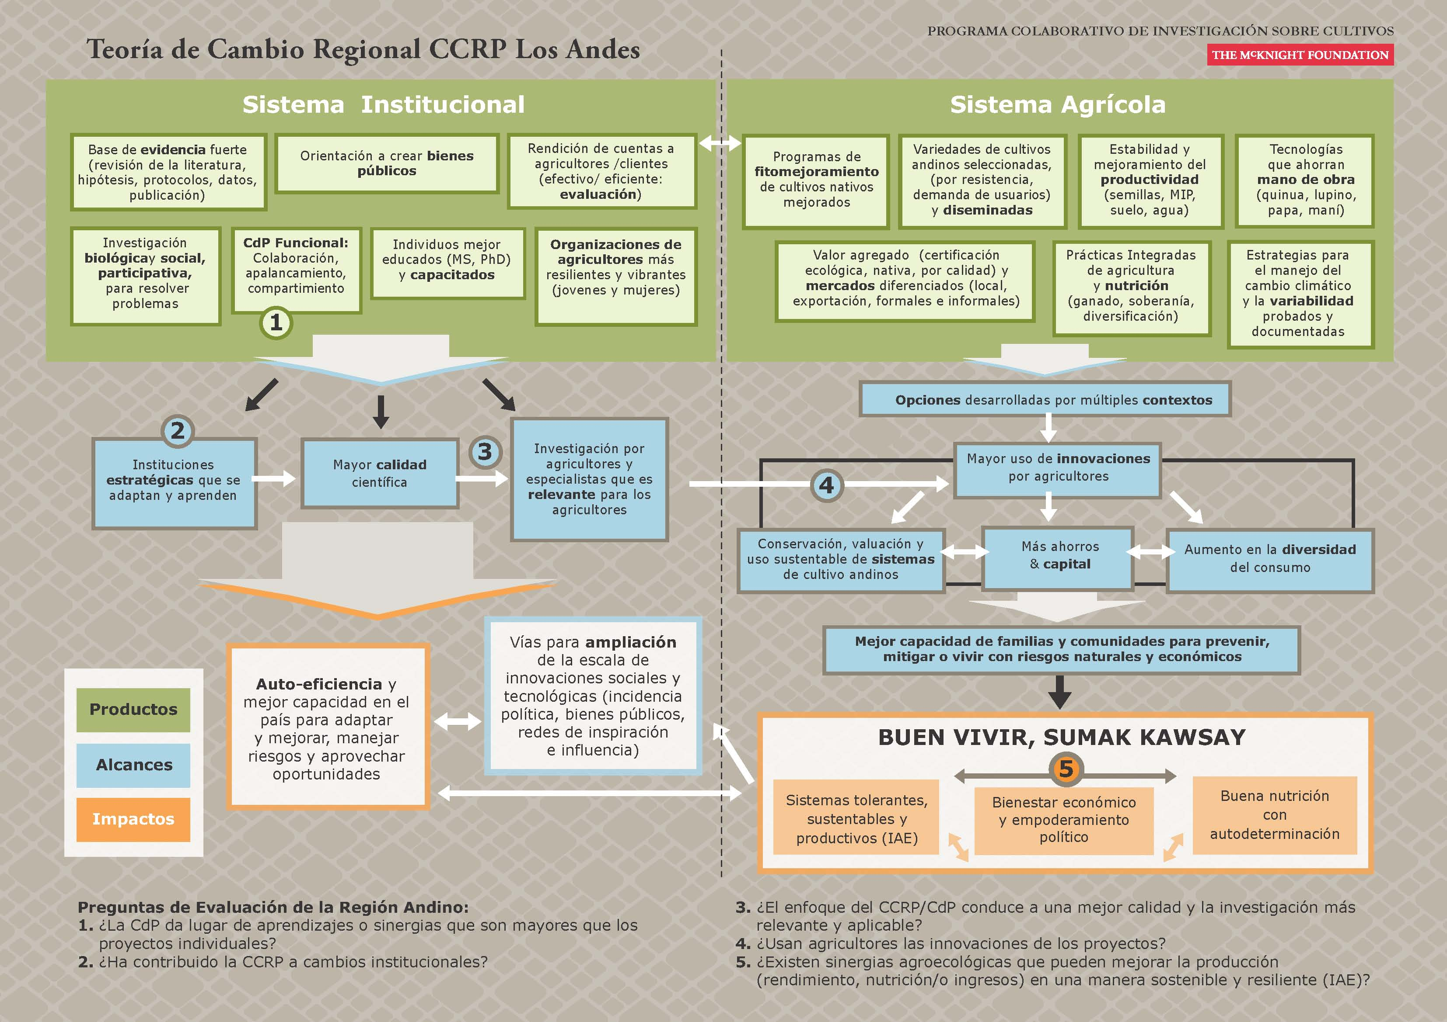
4. Subvenciones estratégicas (colocar proyectos)

Slide 7
4. Subvenciones estratégicas
Mapa tematica a traves del tiempo
http://ccrp.maps.arcgis.com/home/item.html?id=55cb317e0ccb48e49d34b09fc1c0eb03

Slide 8
5. Asistencia aparte de los subvenciones, estudiantes
Recomendaciones a nivel proyecto:
Plan para la dotación de estudiantes en tus presupuestos (gastos de matrícula y de investigación).
Incluir a estudiantes en escenarios de toma de decisiones.
Incluir a estudiantes en actividades de creación de capacidades del CCRP.
Sea intencional en tutoría a los estudiantes.
Recomendaciones a nivel regional:
Estudiantes objetivo para talleres de escritura.
Proporcionar los medios para que los estudiantes se conecten con los expertos del ER y del CCRP.
Alentar proyectos para dar tutorías a estudiantes.
Notes:
Claire – How does one successful incorporate a student into the project.
Spring board this – when is a student helpful? Especially when they need to triangulate results. It would nice to have a high level student providing triangulation on that.
We will only have two students that will be there. We only invite those that are funded.

Slide 9
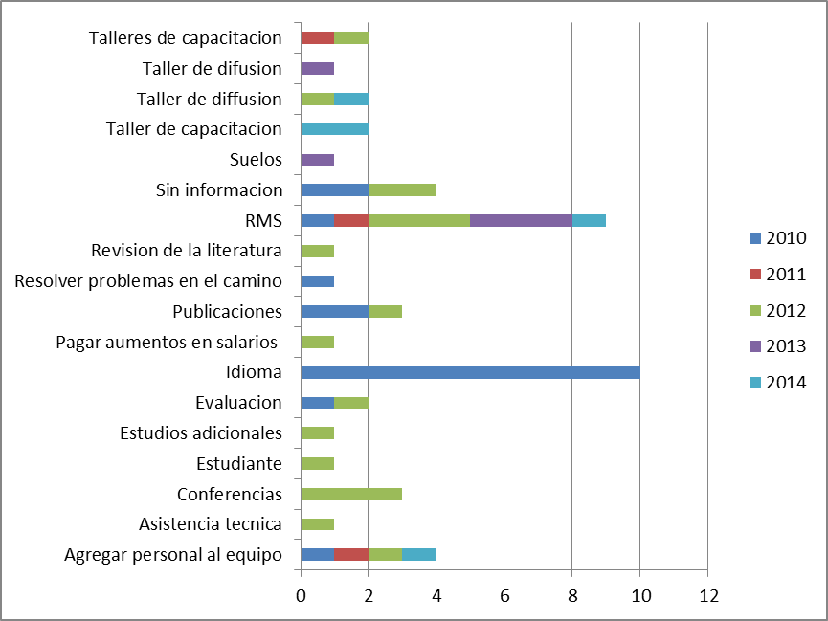
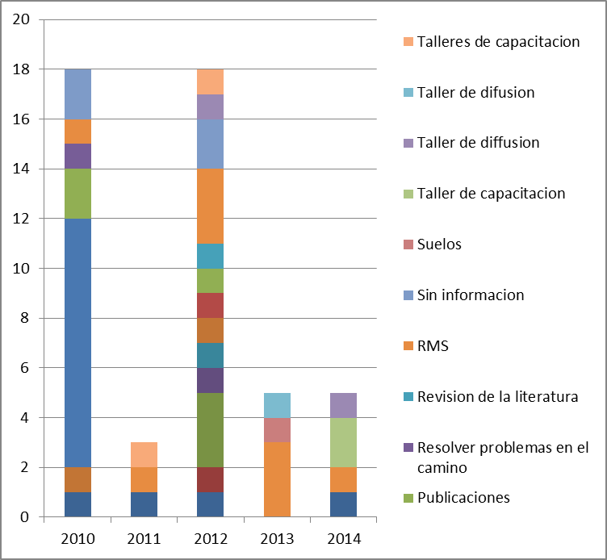
IV. Asistencia Técnica
Valió la pena toda la inversión en idioma?
Estamos siendo oportunos? Podemos planificar mejor?

Slide 10
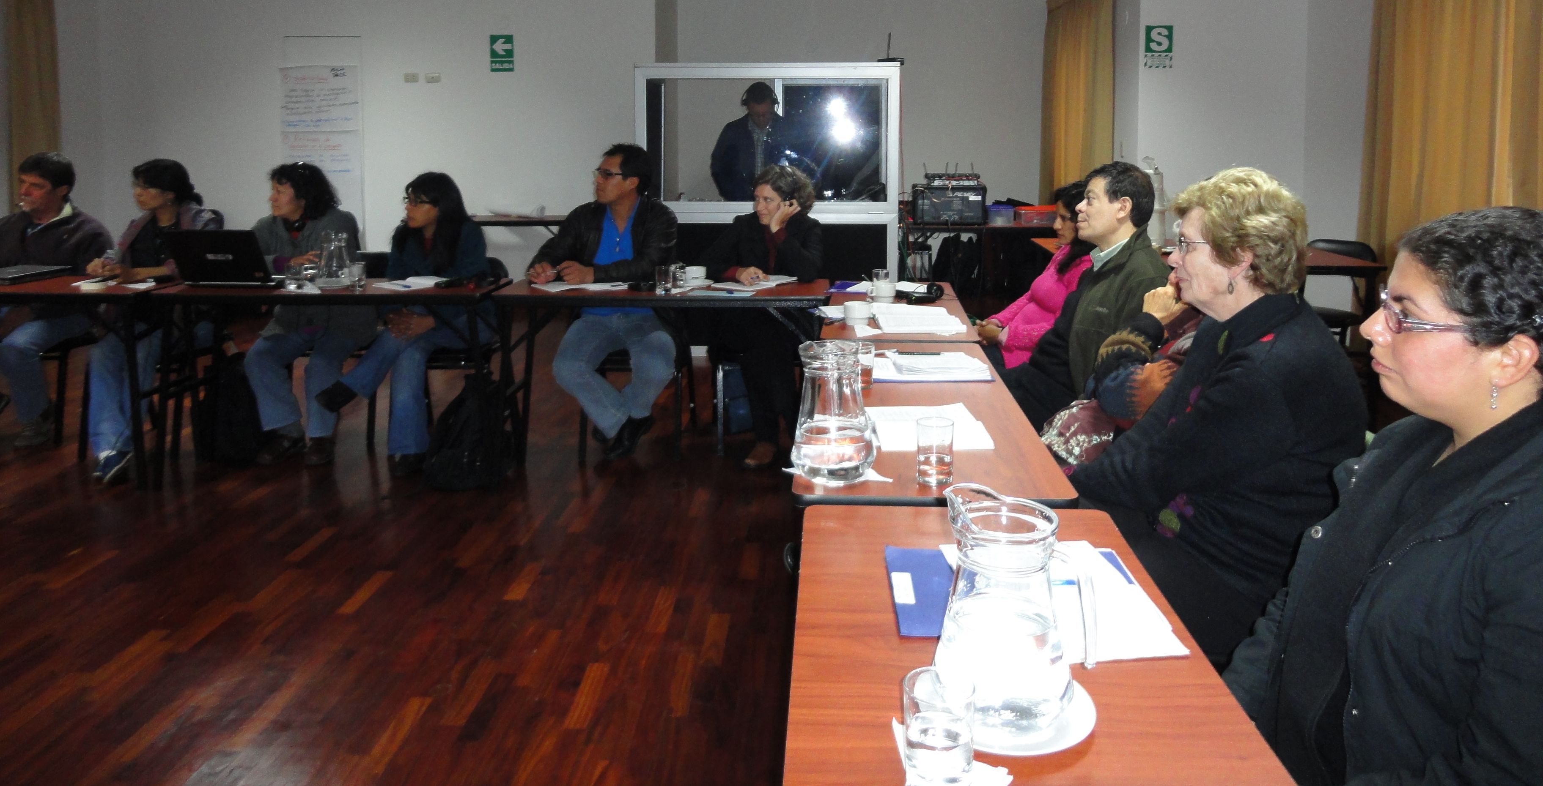
Un ejemplo como se combina todo: Nutrición
2005 Peter Berti viene a la CdP1
2005-2008 Apoyo a través de ATs a VM, INIAP (Peter, Andy)
Nueva fase de trabajo de nutrición 2009-2014 con VM y Yanapai, 3 talleres de nutrición y 2 visitas de intercambio

Slide 11
Planificación: Retos para los próximos 10 años
Seguir/ mejorar la investigación relevante y rigoroso
Entender que esta funcionado o no y por que
Sistematizar y compartir evidencia y aprendizajes para múltiples audiencias
Consolidar redes y CdPs para fomentar colaboración e innovación
Construir un portafolio que maximiza impacto
Notes:
Put these on notecards

